Slide 1
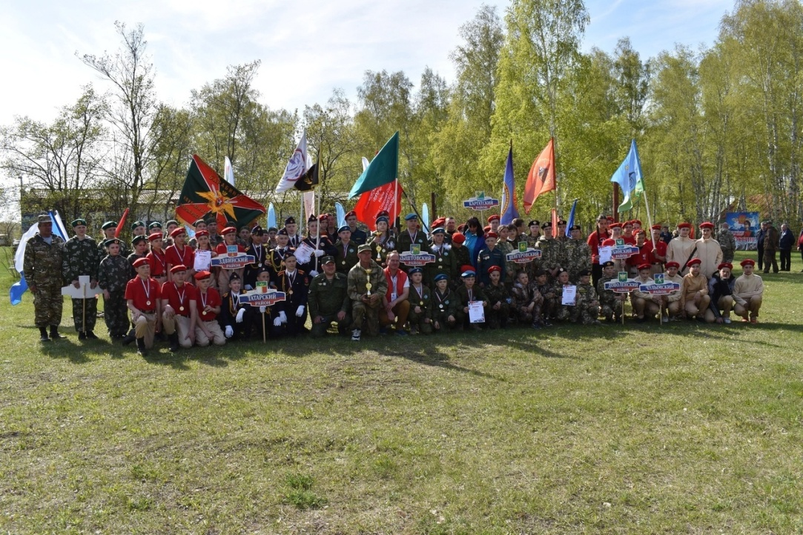
«Мы патриоты – за нами будущее!»
Жилина Ю.О.
МКОУ КСШ №3 им. И.А. Домбровского
г. Каргат
2023г.

Slide 2
Актуальность
Цель: формирование гражданственности, патриотизма, активной жизненной позиции для успешной социализации в современном мире. Воспитание у обучающихся любви и верности к Отечеству.
Задачи:
1.Способствовать воспитанию любви к своей семье, уважению к истории родного края, его ценностям.
2. Сформировать у школьников понятия и представления патриотизма.
3.Развивать познавательные способности детей в процессе практической деятельности, творческие способности, самостоятельность.

Slide 3
Этапы
1.Подготовительный. Организационный.
Изучить материал по данной теме
Подобрать высказывания
Сделать раздаточный материал
Подобрать музыкальный материал
2. Реализация. Проведение мероприятия.
3.Результаты
Сопроводительные материалы: презентация, карточки с пословицами, рабочие листы.

Slide 4
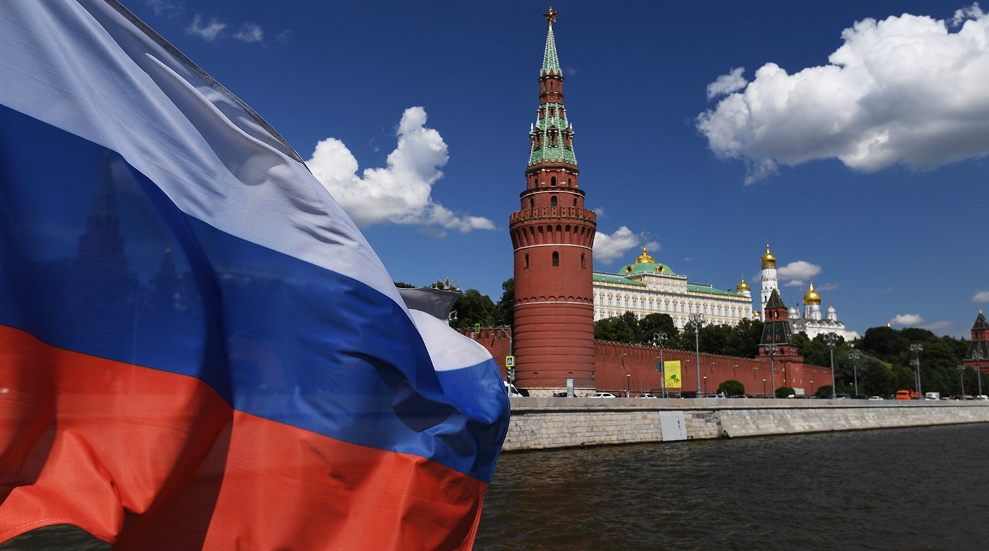

Slide 6
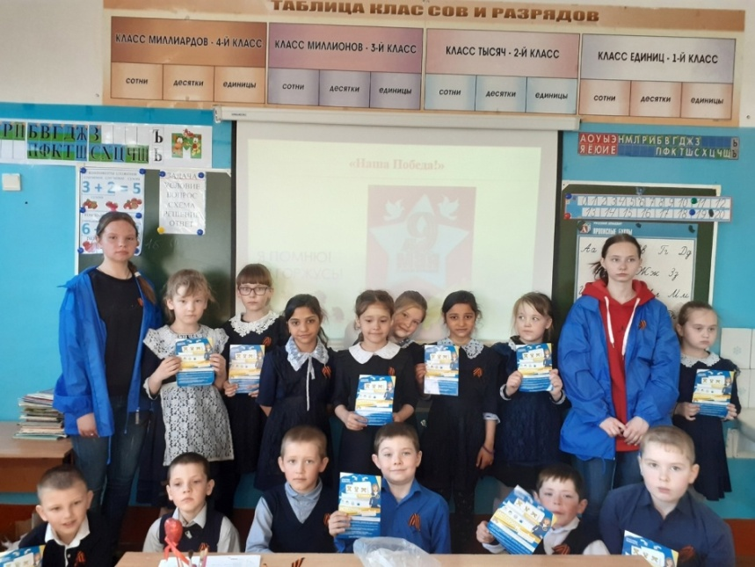
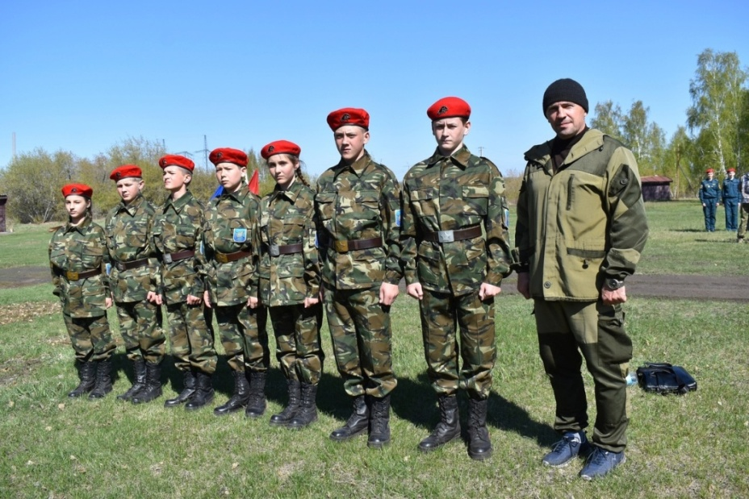
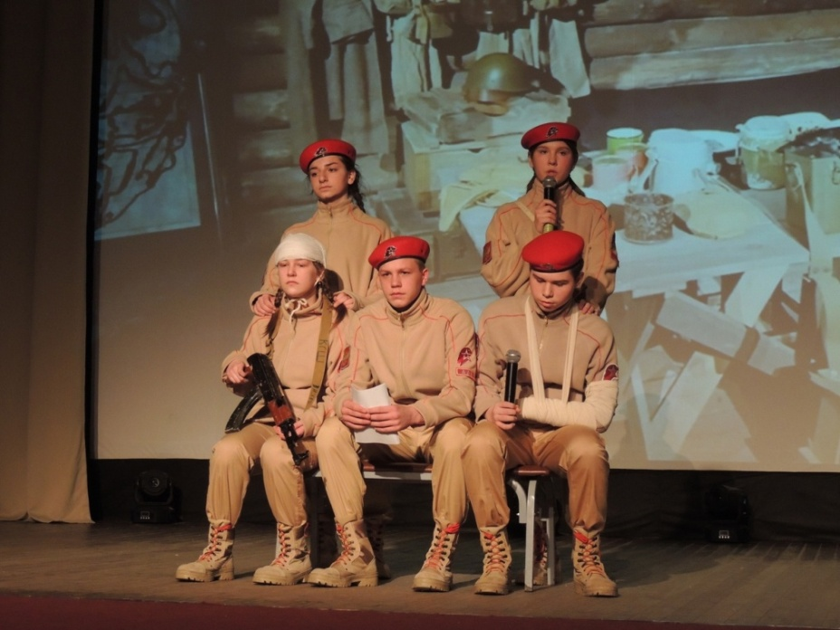
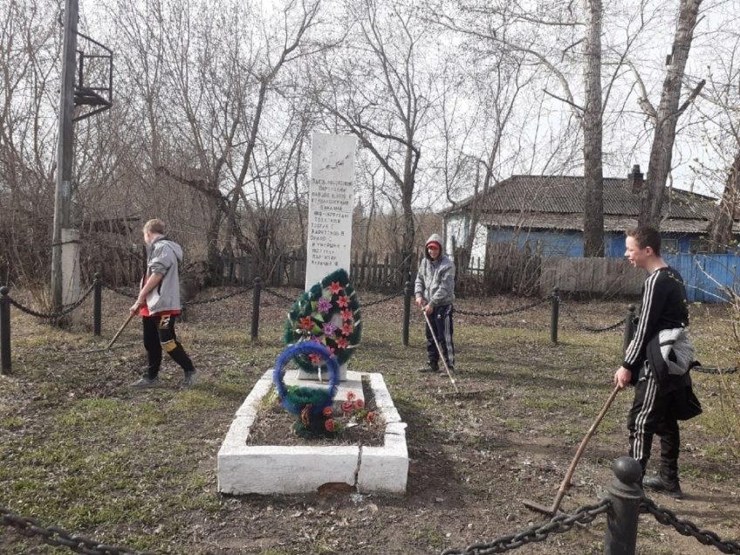

Slide 7
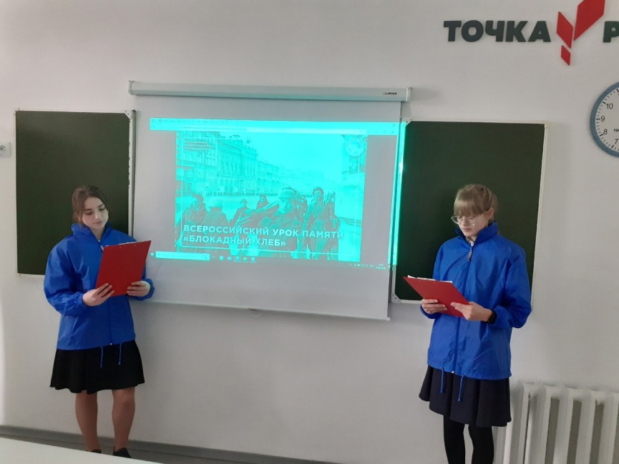
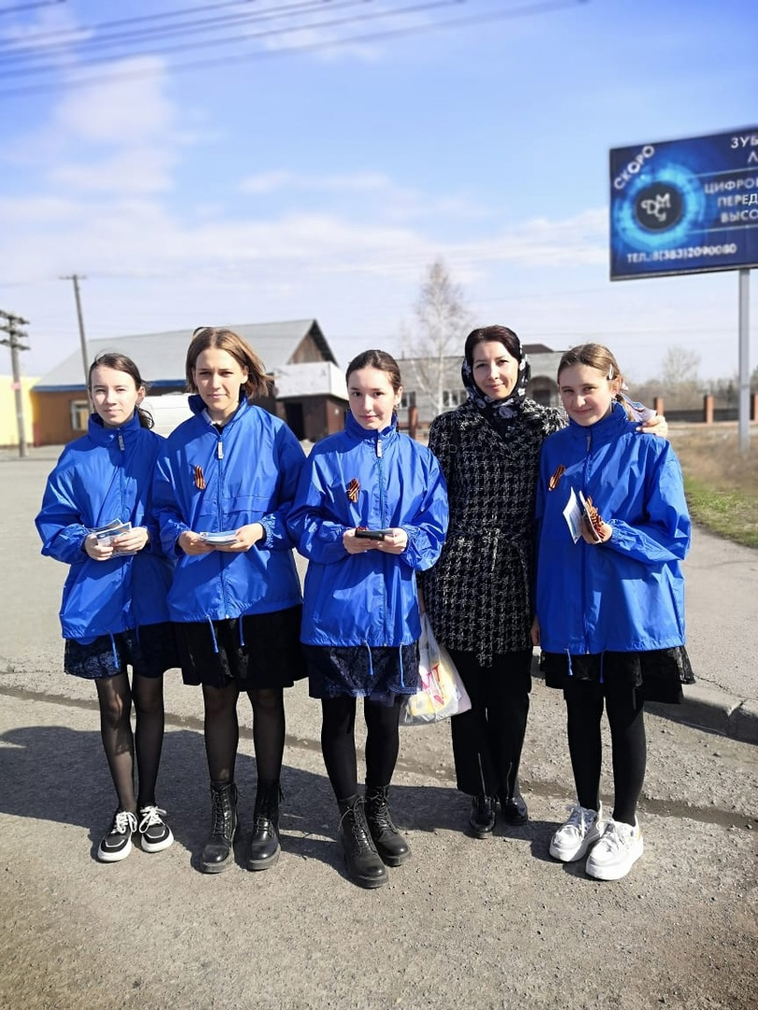
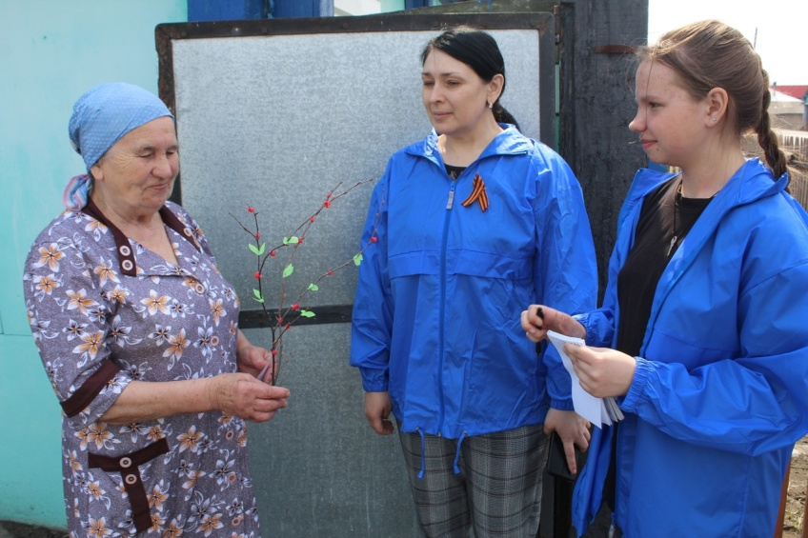

Slide 8
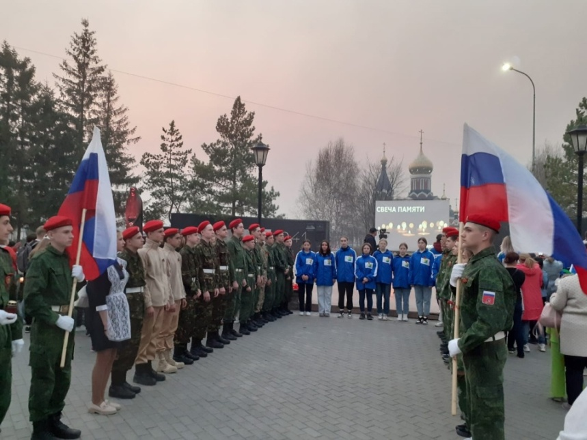
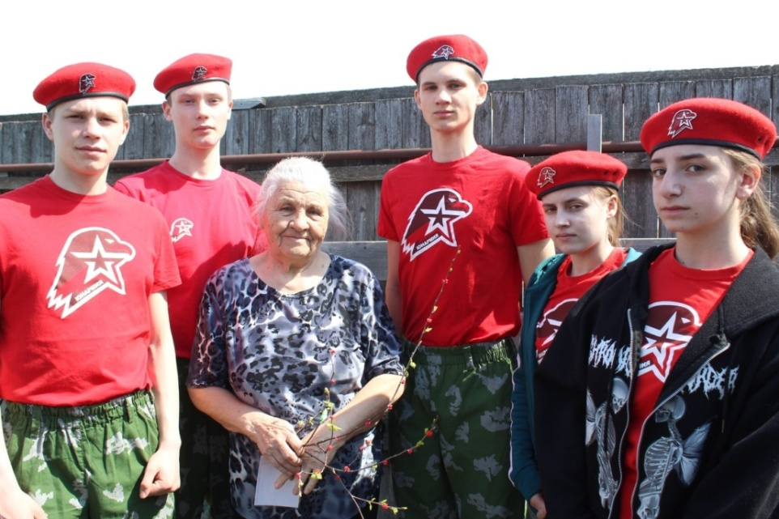
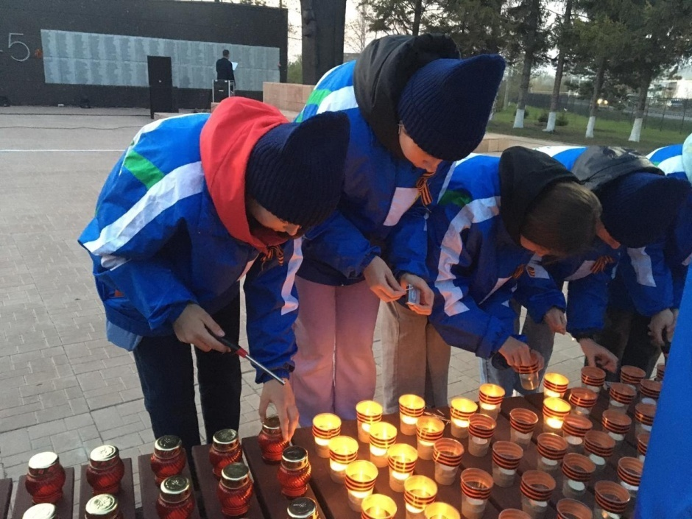
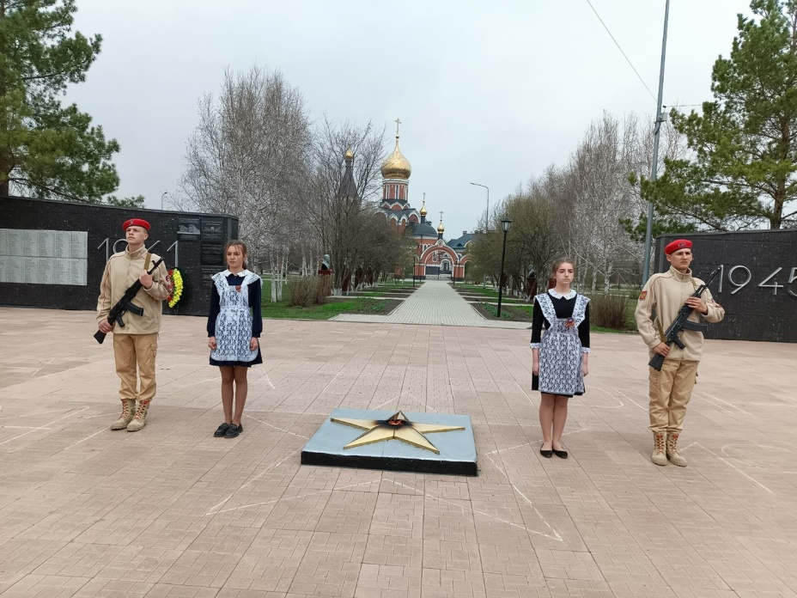

Slide 10
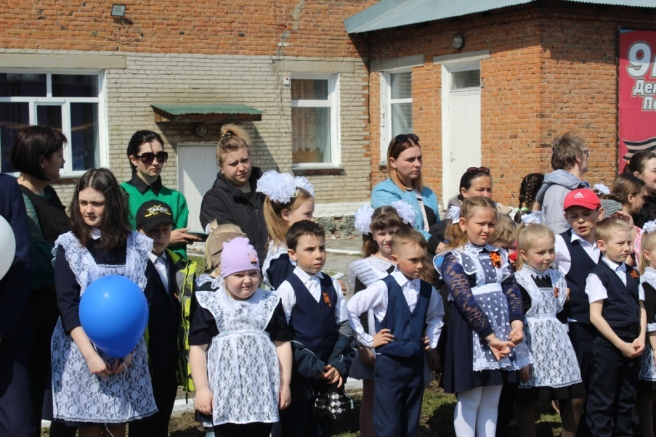
Результаты: расширение кругозора детей, их интереса к истории страны. Развитие заинтересованности, инициативности, самостоятельности.

Slide 11
Благодарю за участие,
за вашу активность.
Спасибо за внимание!

